Slide 1
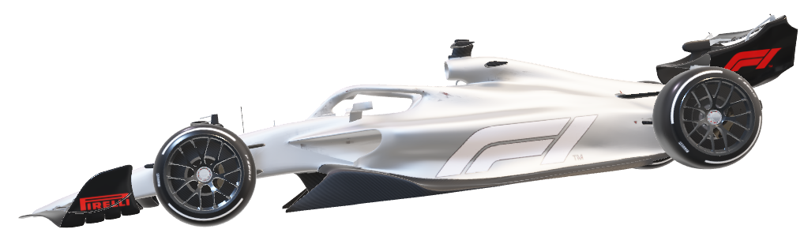
Управление на виртуален автомобил чрез мозъчна дейност
Стоян Пеев Момчил Инджов
ППМГ „Акад. Н.Обрешков“
THE FUTURE OF DRIVING

Slide 2

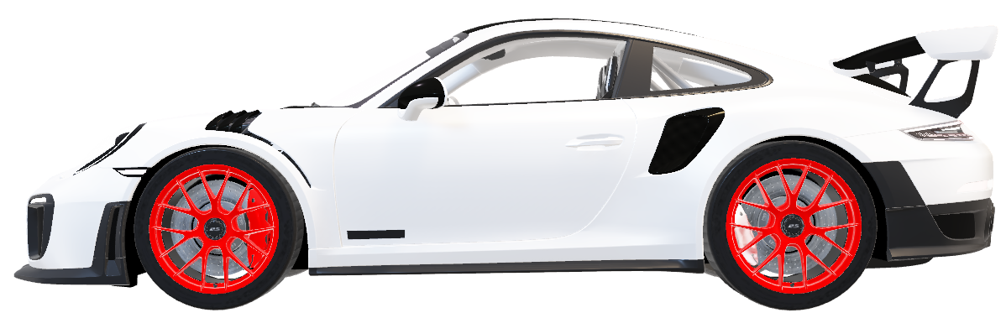
Игрите, управлявани чрез мозъчна активност, могат да помогнат за подобряване на концентрацията Това е особено полезно при пациенти, които са в процес на неврорехабилитация Играта може да се използва и като симулатор за управление на реални транспортни средства чрез мозъчна активност
Neuro F1 Racing
Мотивация
Future Awaits

Slide 3
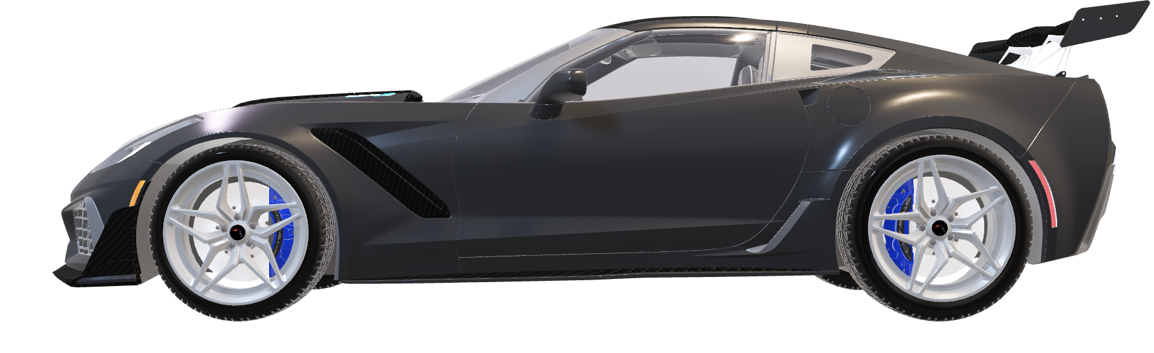
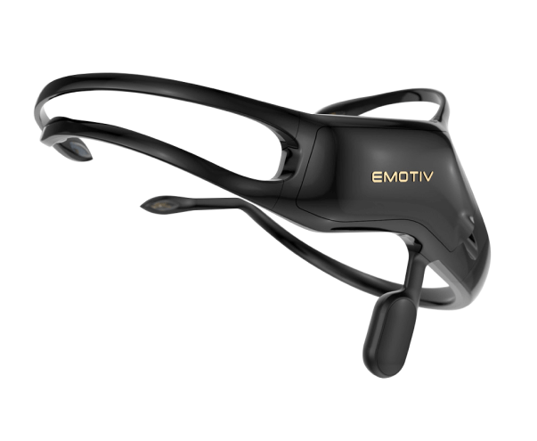


Neuro F1 Racing
Използвани технологии
Emotiv Insight EEG headset
Unity
framework
ASP.NET

Slide 4

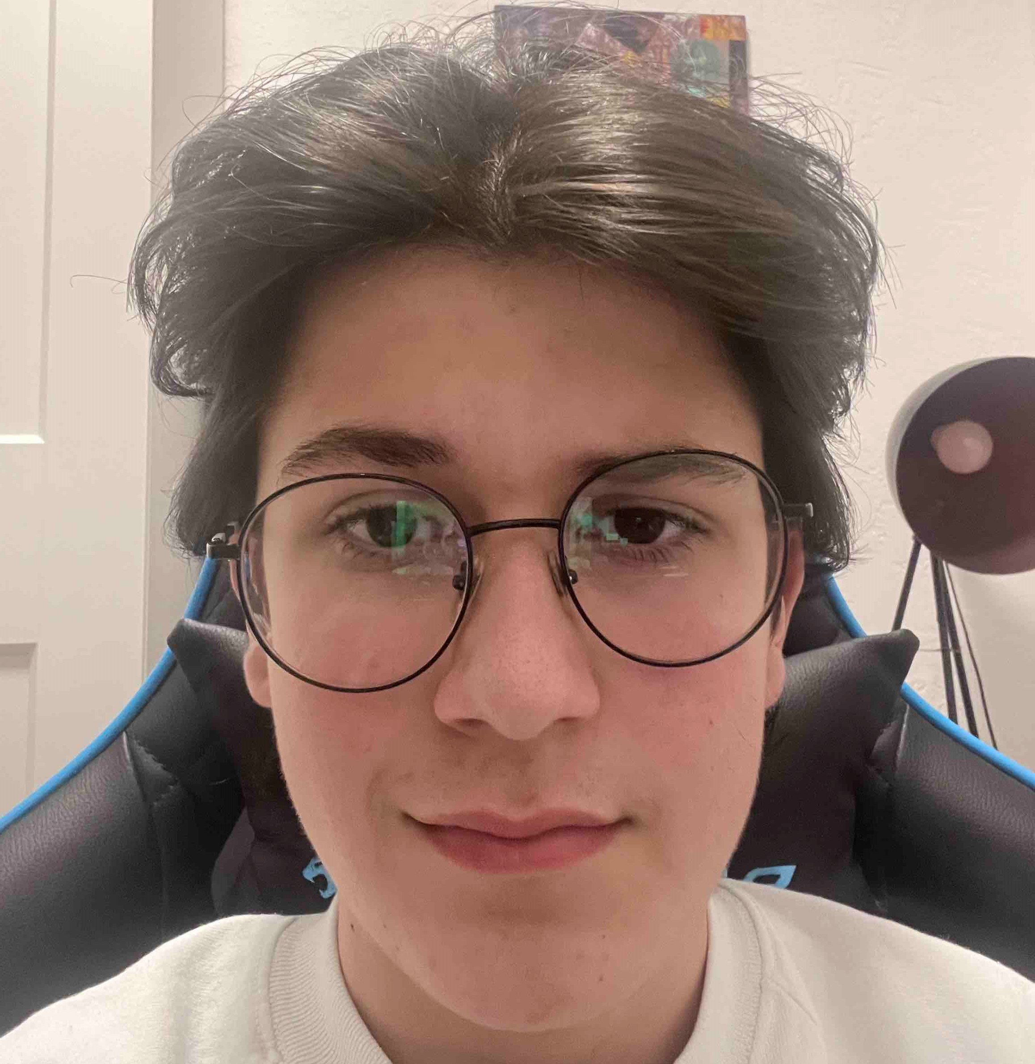
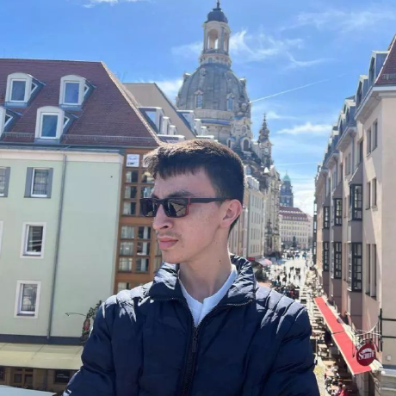
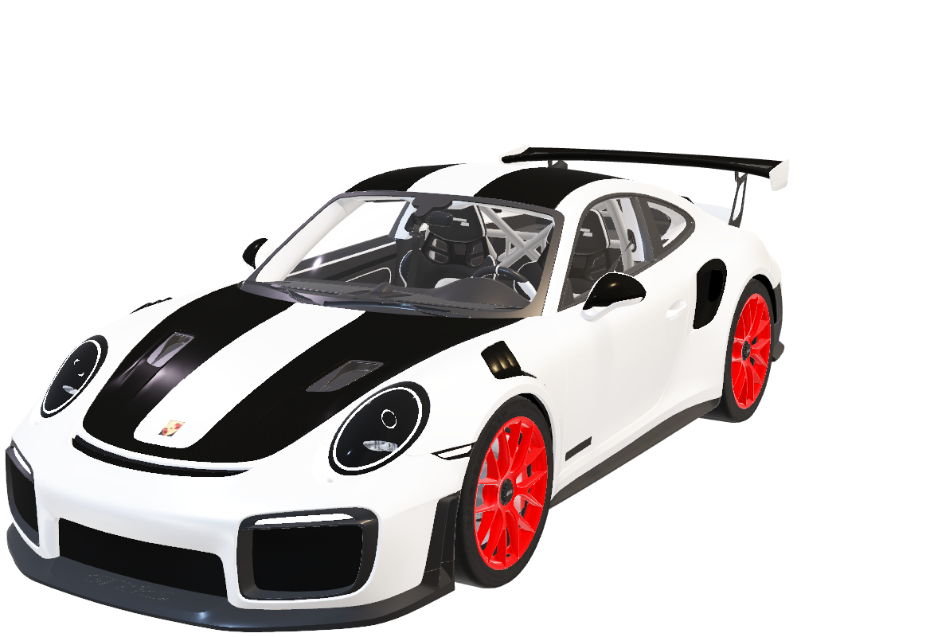
Game engine, реализиран на Unity framework База данни за съхранение на постижения Модул за комуникация с ЕЕГ устройство
Neuro F1 Racing
Структура на приложението

Slide 5
Играчът поставя на главата си ЕЕГ устройството Стартира се играта ЕЕГ устройството прочита данни и ги препраща към интерфейсът на играта Играчът управлява виртуален автомобил чрез данните от устройството – сензори за движение и/или мозъчна активност Постигнатият резултат може да се запамети
Neuro F1 Racing
Работа на приложението

Slide 6
Екранни снимки

Slide 7
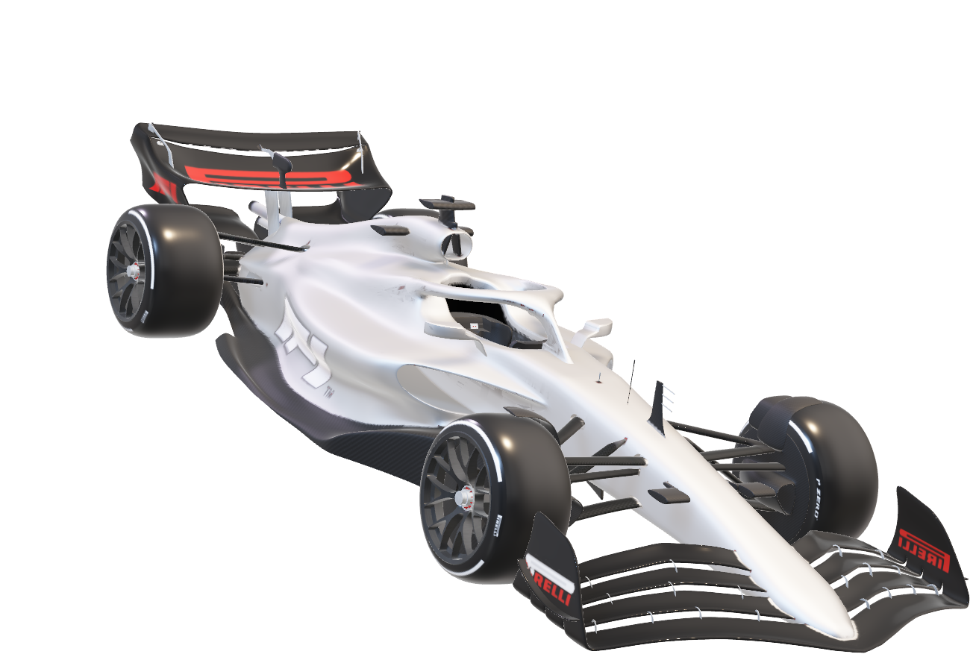
ЕЕГ устройството е неинвазивно и немедицинско – не се изисква експертиза ЕЕГ устройството е безопасно ЕЕГ устройството е на достъпна цена Използваните технологии са state-of-the-art
Neuro F1 Racing
Предимства

Slide 8
Neuro F1 Racing
За авторите
Момчил Инджов
Ig: @_indzhov_
E-mail: momchilindzov@icloud.com
GitHub: MomkoBrat
Стоян Пеев
Ig: @_stoyan.peev.520_
E-mail: hidden.sloth16@gmail.com
GitHub: sspeev

Slide 9
Neuro F1 Racing
Благодарим за вниманието!

